Slide 1
Geschichte in fünf Die Monroe-Doktrin (1823)

Slide 2
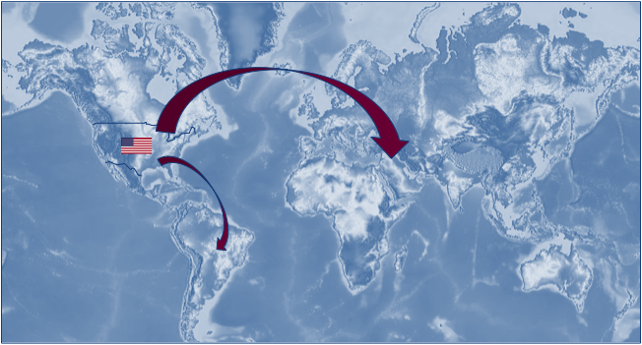
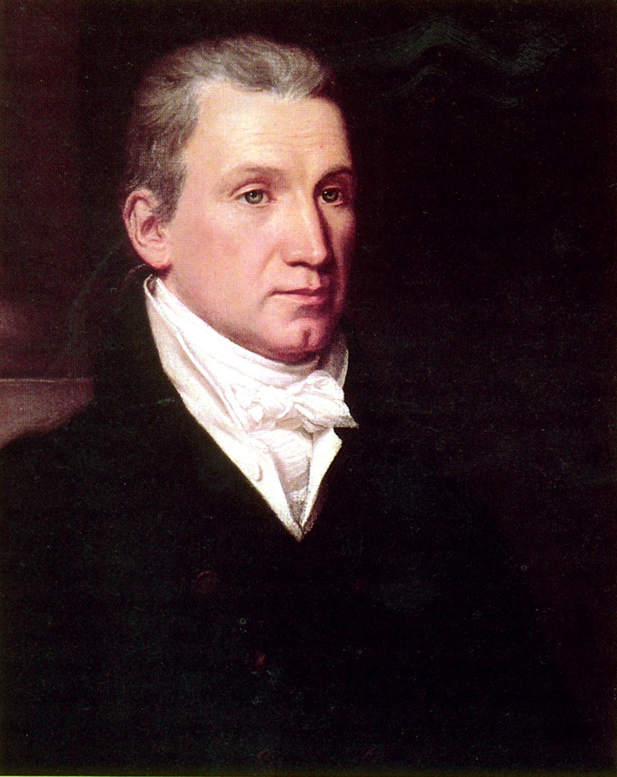
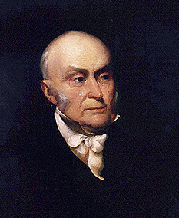
Überblick
Die Beteiligten
James Monroe
(1758 – 1831)
US-Präsident
Datum
02. Dez. 1823
Ort
Washington, USA
Ereignis
Rede zur Lage der Nation
John Quincy Adams
(1767 – 1848)
US-Außenminister

Slide 3
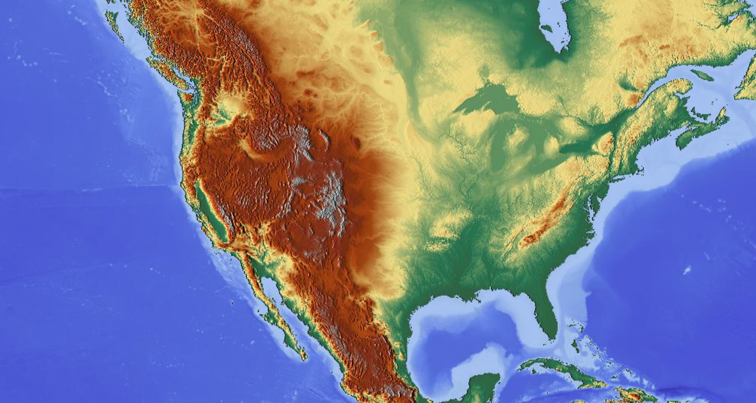
Historischer Kontext – USA
1803: Lousiana Purchase (zzgl. brit. Abtretung) – USA erhalten Gebiete westlich des Mississippis von Frankreich
1812 – 1815: Britisch-Amerikanischer Krieg – USA scheitern mit der Eroberung Kanadas
1819: Adams-Onis-Vertrag – USA erhalten Florida von Spanien
Washington
Unruhige politische Phase & immense territoriale Erweiterung der USA
1817 – 1825: Präsidentschaft Monroes gilt als „Era of Good Feelings“ mit gesellschaftlicher Konsolidierung & wirtschaftlichem Aufschwung

Slide 4
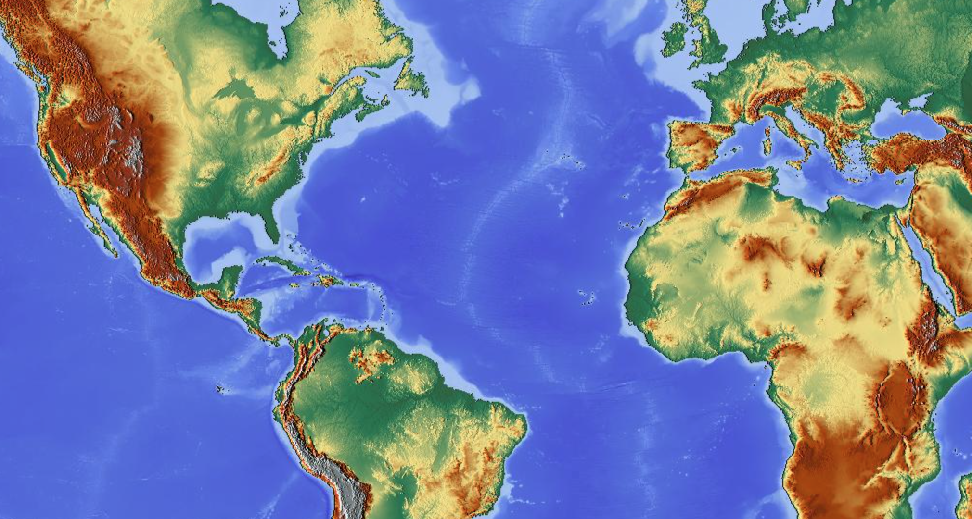
Historischer Kontext – Internationale Situation
1814: Wiener Kongress – absolutistische Regime werden in Europa wiederhergestellt
Gefahr einer spanischen Rückeroberung der Kolonien mit Unterstützung der europäischen Mächte
London
Wien
Washington
Aug. – Sep. 1823: Vor dem Hintergrund brit. Wirtschaftsinteressen schlägt der brit. Außenminister Cannings den USA eine gemeinsame Erklärung vor, welche die Unabhängigkeit der lateinamerikanischen Republiken unterstützt & schützt
USA wollen nicht im Beiboot der Briten sitzen & verfassen eigene Erklärung
1809 – 1825: Spanische Kolonien in Südamerika & Mexiko werden unabhängige Republiken
02. Dez. 1823: US-Präsident legt die Monroe-Doktrin in der Rede zur Lage der Nation dar

Slide 5
Historischer Kontext – Internationale Situation
Monroe-Doktrin
„Amerika den Amerikanern“
Keine Einmischung der USA in die europäischen Angelegenheiten & die bestehenden Kolonien
Keine weitere (Re-) Kolonialisierung & Einmischung in amerikanische Angelegenheiten durch die europäischen Mächte – anderenfalls US-Intervention
London
Wien
Washington
Wirtschaftliche Gründe: Verbesserung des Handels mit Südamerika
Territoriale Gründe: Sicherung der territorialen Expansion durch eigenständige Position
Sicherheitspolitische Gründe: Verhindern von territorialer Konkurrenz weiterer europ. Großmächte
Ideologische Gründe: Unterstützung des republikanischen Gedankens
Machtpolitische Gründe: Profilierung Adams (nächster US-Präsident)

Slide 6
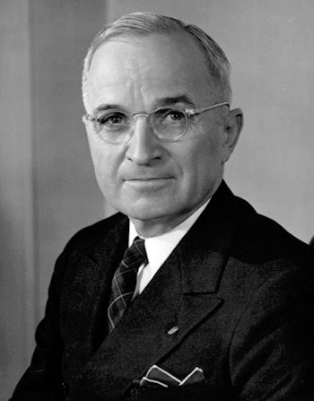
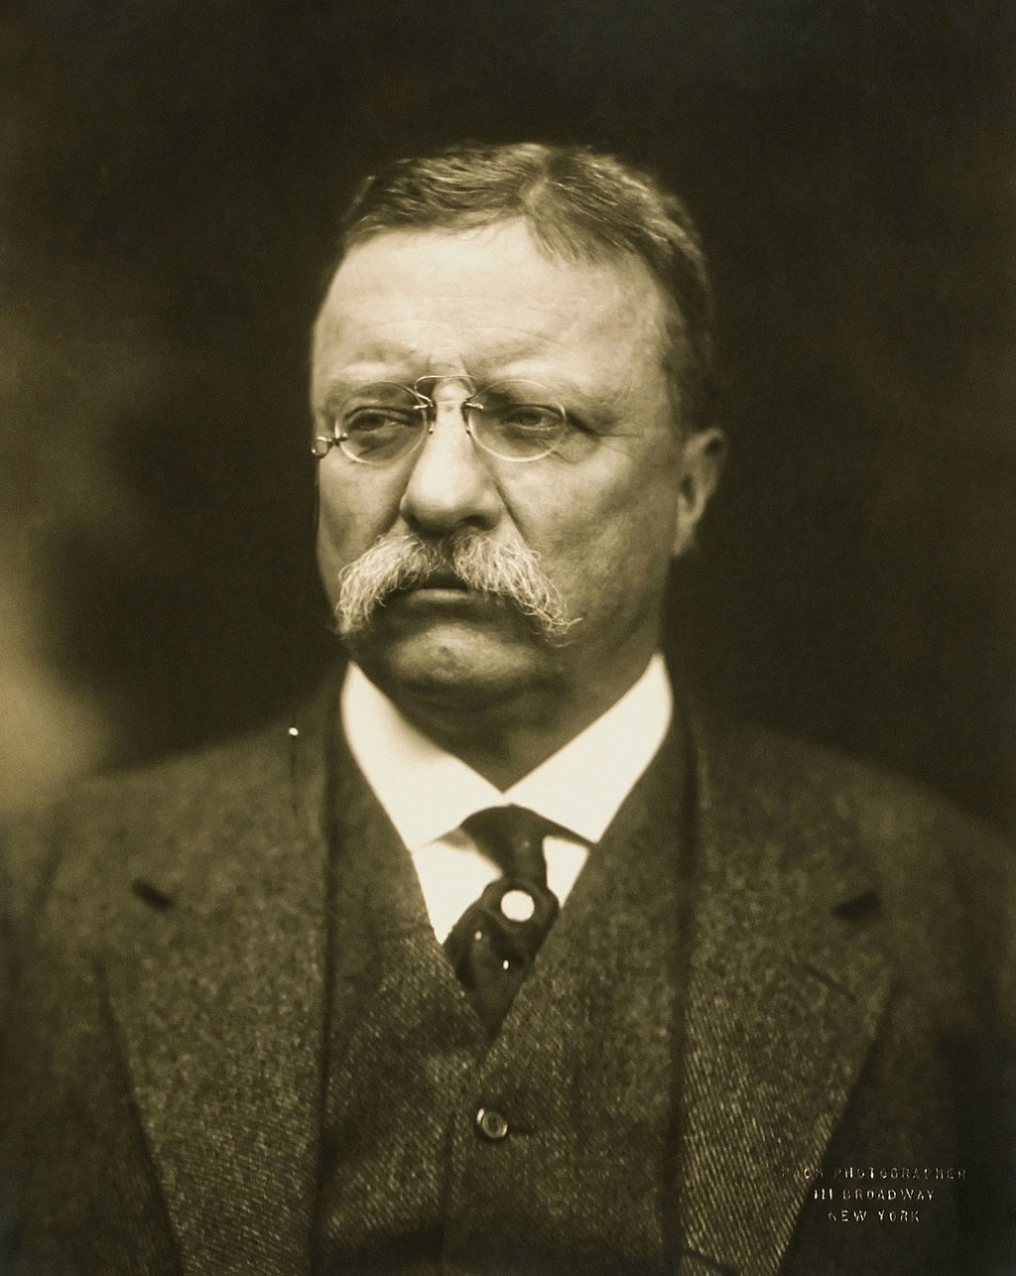
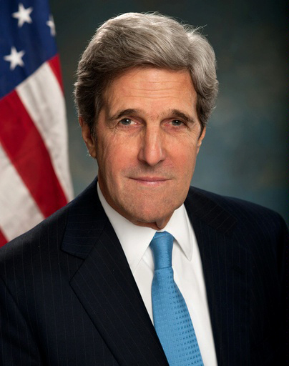
Monroe-Doktrin – Weiterentwicklung
Bis Ende 19. Jh.: Isolationistische & defensive Auslegung gegen europäische Interventionen
März 1947: Truman-Doktrin – „itmust be the policy of the United States to support free people who are resisting attempted subjugation by armed minorities or by outside pressures“
1904: Roosevelt-Colollary – alleiniges Recht der USA als regionale Hegemonialmacht in Amerika zu intervenieren
Nov. 2013: US-Außenminister Kerry bezeichnet die Monroe-Doktrin als „dead“

Slide 7
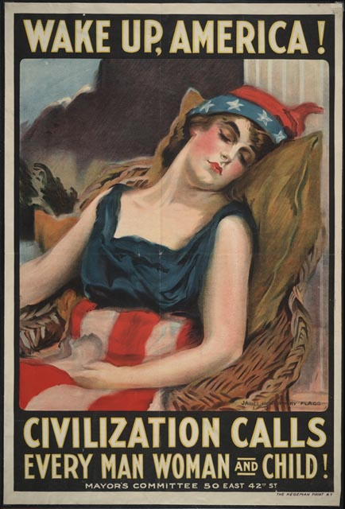
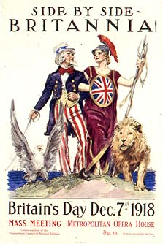
Folgen
Monroe-Doktrin wird als zentrale Leitlinie der US-Politik in unterschiedlicher Weise ausgelegt
Weiterentwicklung der Monroe-Doktrin:
Isolationistische Position (19. Jh.)
Interventionistische Position mit amerikanischem Geltungsbereich (1. Hälfte des 20. Jh.)
Interventionistische Position mit weltweitem Geltungsbereich (2. Hälfte des 20. Jh.)
Die britische Unterstützung der Monroe-Doktrin ist eine wesentliche Grundlage für die Special Relationship

Slide 8
www.geschichte-in-5.de

